Slide 1
Ритмические упражнения для обучение игре на ложках
Составитель-Журавлёв Александр Иванович – педагог дополнительного образования
Центр помощи детям №3 г. Таганрог

Slide 2
Ритм – чередование коротких и длинных звуков
Ритм в переводе с греческого означает «мерность» - это равномерное. чередование коротких и длинных звуков
Музыка без ритма воспринимается как набор звуков, а не мелодия.
Плавный ритм придаёт музыкальному произведению лиричность.
Прерывистый ритм создает ощущение тревоги, взволнованности

Slide 3
Различаются длинные и короткие звуки
Короткий звучит как
ТИ
обозначается
I
Длинный звучит как
ТА
обозначается
I

Slide 4
По графическому изображению ритмического рисунка определить, русскую народную песню, какими звуками записан ритм?
IIIIIIIII
IIIIIIIIII

Slide 5
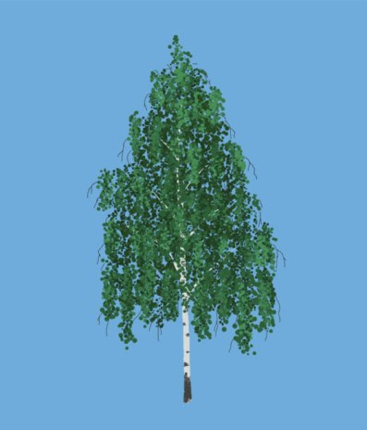
Правильно «Во поле берёза стояла»

Slide 6
IIIIIIII
Сыграй и проверь правильность твоего исполнения

Slide 7
IIIIIIIIII
Сыграй и проверь правильность твоего исполнения

Slide 8
IIIIIIII
Сыграй и проверь правильность твоего исполнения

Slide 9
IIIIIIIIIII
Сыграй и проверь правильность твоего исполнения

Slide 10
IIIIIIIIII
Сыграй и проверь правильность твоего исполнения

Slide 11
IIIII IIIII
Сыграй и проверь правильность твоего исполнения

Slide 12
IIIIIIII
Сыграй и проверь правильность твоего исполнения

Slide 13
IIIIIIII
Сыграй и проверь правильность твоего исполнения

Slide 14
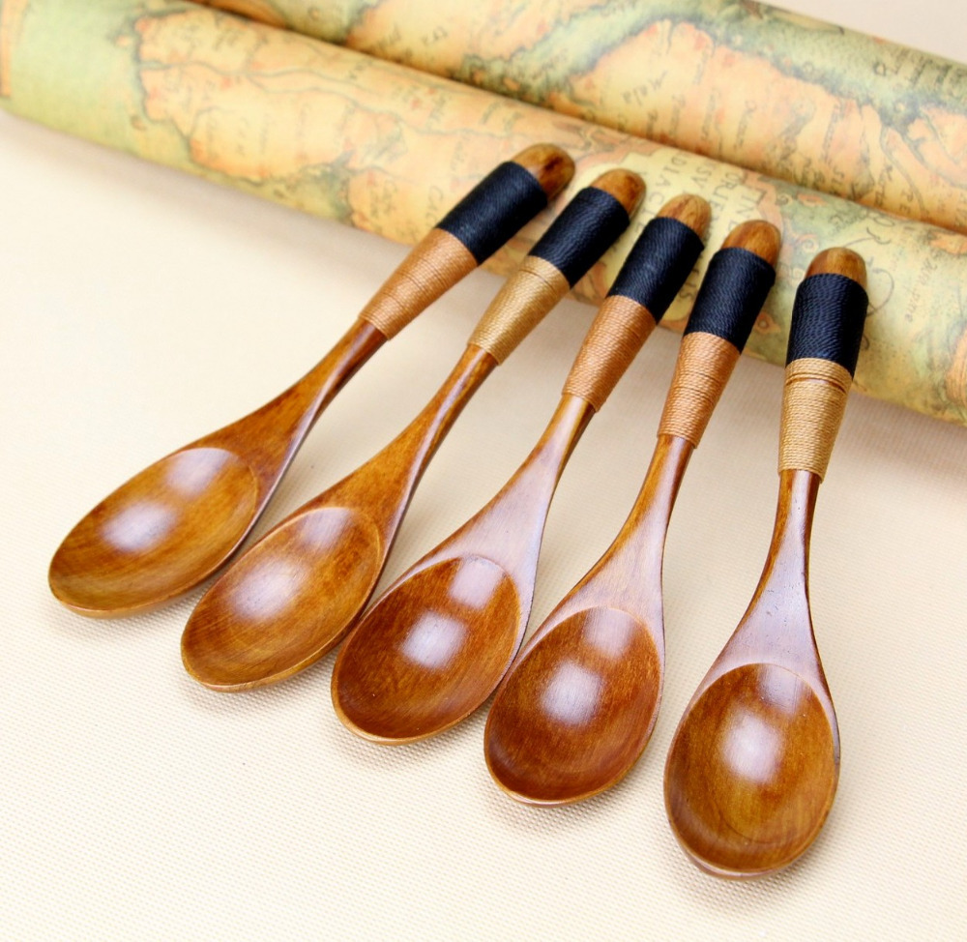
IIIIIIIIIII
Сыграй и проверь правильность твоего исполнения

Slide 15
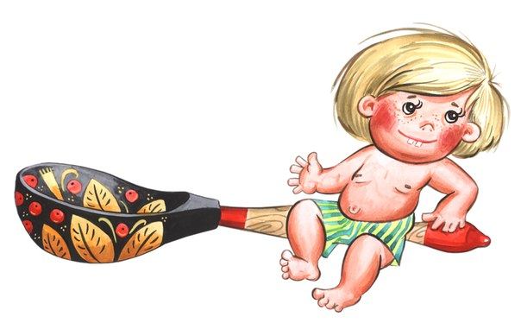
IIIIIIIIII
Сыграй и проверь правильность твоего исполнения

Slide 16
Простучи сам следующие мелодии:
Молодец!

Slide 17
Спасибо за внимание!
Удачи!

